Slide 1
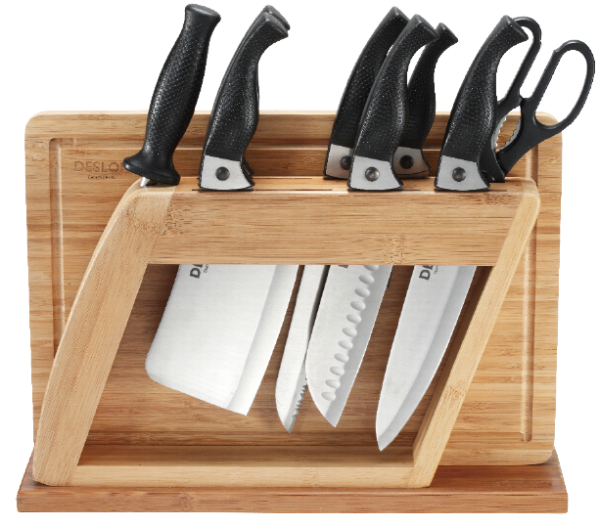
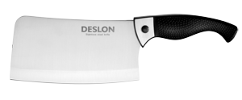



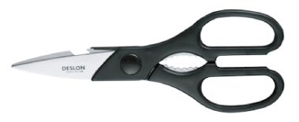



｜德世朗企业—刀具系列｜啄木鸟系列
已转定制，1000套起定。
FS-TZ003-10B
啄木鸟刀具十件套B
刀身材质：3CR13不锈钢
产品配置：砍骨刀、切菜刀、三德刀、万用刀、
面包刀（冻肉刀）、水果刀、厨房剪、
磨刀棒、开窗碳化竹抑菌刀座、
高强度切菜板
-------------------------------------------------
零 售 价：1198.00元
批 发 价：248.00元
砍骨刀 切菜刀 三德刀 万用刀
面包刀 水果刀 厨房剪 磨刀棒

